Slide 1
.Net MAUI
Введение в XAML

Slide 2
Проект .Net MAUI
.NET MAUI

Slide 3
Проект .Net MAUI
Проект .NET MAUI изначально содержит:
• Файл MauiProgram.cs, содержащий код для создания и настройки объекта Application.
• Файлы App.xaml и App.xaml.cs, предоставляющие ресурсы пользовательского интерфейса и создающие начальное окно для приложения.
• Файлы AppShell.xaml и AppShell.xaml.cs, которые определяют начальную страницу для приложения и обрабатывают регистрацию страниц для маршрутизации навигации.
• Файлы MainPage.xaml и MainPage.xaml.cs, которые определяют макет и логику пользовательского интерфейса для страницы, отображаемой по умолчанию в начальном окне.

Slide 4
Проект .Net MAUI
При необходимости вы можете добавить в приложение дополнительные страницы и создать дополнительные классы для реализации бизнес-логики, требуемой приложением.
Проект .NET MAUI также содержит набор ресурсов приложения по умолчанию, таких как изображения, значки и шрифты, а также код начальной загрузки по умолчанию для каждой платформы.

Slide 5
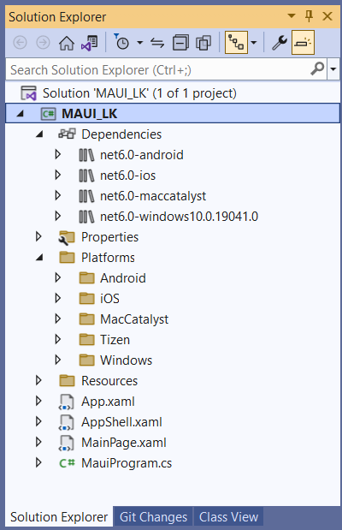
Проект .Net MAUI

Slide 6
Проект .Net MAUI
Класс App представляет приложение .NET MAUI в целом. Он наследует набор поведения по умолчанию от Microsoft.Maui.Controls.Application.
Именно класс App создается и загружается кодом начальной загрузки для каждой платформы. Конструктор класса App, в свою очередь, обычно создает экземпляр класса AppShell и присваивает его свойству MainPage. Именно этот код управляет первым экраном, который видит пользователь, через то, что определено в AppShell.

Slide 7
Проект .Net MAUI
Класс App также содержит:
• Методы обработки событий жизненного цикла, в том числе когда приложение отправляется в фоновый режим (то есть когда оно перестает быть активным приложением).
• Способы создания новых окон для приложения. Приложение .NET MAUI по умолчанию имеет одно окно, но вы можете создавать и запускать дополнительные окна, что полезно в настольных и планшетных приложениях.

Slide 8
Проект .Net MAUI
protected override void OnStart()
{
base.OnStart();
}

Slide 9
Проект .Net MAUI
Файл App.xaml определяет ресурсы приложения, которые приложение будет использовать в макете XAML.
Ресурсы по умолчанию расположены в папке «Ресурсы» и определяют цвета и стили приложения по умолчанию для каждого встроенного элемента управления .NET MAUI.

Slide 10
Проект .Net MAUI
<Application.Resources>
<ResourceDictionary>
<ResourceDictionary.MergedDictionaries>
<ResourceDictionary Source="Resources/Styles/Colors.xaml" />
<ResourceDictionary Source="Resources/Styles/Styles.xaml" />
</ResourceDictionary.MergedDictionaries>
</ResourceDictionary>
</Application.Resources>

Slide 11
Проект .Net MAUI
Shell упрощает разработку приложений, предоставляя основные функции, которые требуются большинству приложений, в том числе:
• Единое место для описания визуальной иерархии приложения.
• Общий пользовательский интерфейс навигации.
• Схема навигации на основе URI, позволяющая переходить на любую страницу приложения.
• Встроенный обработчик поиска.

Slide 12
Проект .Net MAUI
В приложении .NET MAUI Shell визуальная иерархия приложения описывается в классе, который является подклассом класса Shell. Этот класс может состоять из трех основных иерархических объектов:
• FlyoutItem или TabBar. FlyoutItem представляет один или несколько элементов во всплывающем меню и должен использоваться, когда шаблон навигации для приложения требует всплывающего меню. TabBar представляет нижнюю панель вкладок и должен использоваться, когда шаблон навигации для приложения начинается с нижних вкладок и не требует всплывающего меню.
• Вкладка, представляющая сгруппированное содержимое, навигация по которым осуществляется с помощью нижних вкладок.
• ShellContent, который представляет объекты ContentPage для каждой вкладки.

Slide 13
Проект .Net MAUI
Объекты, описанные в Shell, представляют не какой-либо пользовательский интерфейс, а организацию визуальной иерархии приложения. Shell возьмет эти объекты и создаст пользовательский интерфейс для навигации по содержимому.

Slide 14
Проект .Net MAUI
Pages являются корнем иерархии пользовательского интерфейса в .NET MAUI внутри Shell.
Класс страницы является производным от ContentPage, который является самым простым и наиболее распространенным типом страницы. ContentPage просто отображает свое содержимое. .NET MAUI также имеет несколько других встроенных типов страниц, в том числе следующие:
• TabbedPage: это корневая страница, используемая для навигации по вкладкам. Страница с вкладками содержит дочерние объекты страницы; по одному на каждую вкладку.
• FlyoutPage: эта страница позволяет реализовать презентацию в стиле «основной/подробный». Всплывающая страница содержит список элементов. При выборе элемента появляется представление, отображающее сведения об этом элементе.

Slide 15
Проект .Net MAUI
ContentPage обычно содержит представление (View).
Представление позволяет извлекать и представлять данные определенным образом. Представлением по умолчанию для страницы содержимого является ContentView, в котором элементы отображаются как есть.

Slide 16
Проект .Net MAUI
Примеры других типов View:
ScrollView позволяет отображать элементы в прокручиваемом окне; если вы уменьшите окно, вы можете прокручивать вверх и вниз, чтобы отобразить элементы.
CarouselView — это прокручиваемое представление, которое позволяет пользователю пролистывать коллекцию элементов.
CollectionView может извлекать данные из именованного источника данных и представлять каждый элемент с использованием шаблона в качестве формата.

Slide 17
Проект .Net MAUI
ContentPage
ScrollView
CollectionView
View
View
View

Slide 18
Введение в XAML
Общая информация

Slide 19
Введение в XAML
XAML (англ. eXtensible Application Markup Language) — расширяемый язык разметки для приложений
Это декларативный язык разметки, созданный Microsoft, и который можно использовать для создания пользовательского интерфейса вместо кода C#.
XAML был разработан для упрощения процесса создания пользовательского интерфейса в приложениях.

Slide 20
Введение в XAML
.NET MAUI реализует синтаксический анализатор XAML, который анализирует объявленные вами элементы XAML и создает экземпляр каждого элемента как тип .NET.
Диалект XAML, который понимает средство синтаксического анализа .NET MAUI, специфичен для .NET MAUI, хотя он похож на XAML, используемый другими платформами, такими как Windows Presentation Foundation (WPF)

Slide 21
Введение в XAML
Большинство распространенных типов, используемых приложением MAUI, находятся в пакетах
Microsoft.Maui.Dependencies и
Microsoft.Maui.Extensions.

Slide 22
Введение в XAML
Большинство элементов управления MAUI расположены в пространстве имен Microsoft.Maui.Controls, в то время как пространство имен Microsoft.Maui определяет служебные типы, такие как Thickness, а пространство имен Microsoft.Maui.Graphics включает обобщенные типы, такие как Color.

Slide 23
Введение в XAML
По большей части вам не нужно беспокоиться об этих пространствах имен, поскольку они вводятся с помощью функции неявного использования C#, которая автоматически добавляет их во все приложения.

Slide 24
Основы разметки
Введение в XAML

Slide 25
Основы разметки
Для анализа XAML-определения элемента управления на странице синтаксический анализатор XAML должен иметь доступ к коду, который реализует элемент управления и определяет его свойства. Элементы управления, доступные для страницы .NET MAUI, реализованы в наборе сборок, которые устанавливаются как часть пакета Microsoft.Maui NuGet.
В коде C# вы вводите пространство имен в область видимости с помощью директивы using.
На странице XAML вы ссылаетесь на пространство имен с помощью атрибута xmlns страницы.

Slide 26
Основы разметки
<?xml version="1.0" encoding="utf-8" ?>
<ContentPage xmlns="http://schemas.microsoft.com/dotnet/2021/maui" xmlns:x="http://schemas.microsoft.com/winfx/2009/xaml" x:Class="MAUI_LK.MainPage">
. . .
</ContentPage>

Slide 27
Основы разметки
http://schemas.microsoft.com/dotnet/2021/maui является пространством имен по умолчанию для страницы.
Этот URI является просто псевдонимом для одного или нескольких пространств имен, определенных сборками в пакете Microsoft.Maui, поэтому указание этого пространства имен в начале страницы включает в себя все типы и элементы управления .NET MAUI.
Если вы опустите это пространство имен, вы не сможете использовать такие элементы управления, как Button, Label, Entry или StackLayout.

Slide 28
Основы разметки
http://schemas.microsoft.com/winfx/2009/xaml, ссылается на сборки, содержащие различные встроенные типы .NET, такие как строки, числовые значения и свойства.
В приведенном выше коде XAML этому пространству имен назначается псевдоним x. В коде XAML для этой страницы вы ссылаетесь на типы в этом пространстве имен, добавляя к ним префикс x:.
Например, каждая страница XAML компилируется в класс, и вы указываете имя класса, который создается с помощью атрибута x:Class страницы

Slide 29
Основы разметки
Для использования своих типов на странице вы можете ссылаться на них в коде XAML через пространство имен XAML. Например, если у вас есть типы и методы, которые вы хотите использовать в коде XAML, определенные в пространстве имен с именем Entities в вашем проекте, вы можете добавить пространство имен Entities на страницу

Slide 30
Основы разметки
<ContentPage xmlns="http://schemas.microsoft.com/dotnet/2021/maui" xmlns:x=http://schemas.microsoft.com/winfx/2009/xaml
xmlns:entities="clr-namespace:MAUI_LK.Entities"
x:Class="MAUI_LK.MainPage">

Slide 31
Основы разметки
Для описания или предоставления информации об элементе в XML вы используете атрибуты.
В XAML атрибуты используются для задания свойств базового типа.

Slide 32
Основы разметки
var label = new Label
{ Text = "Username", TextColor = Colors.Black };
Этот оператор создает новый объект Label и устанавливает свойства Text и TextColor.
Соответствующий код XAML выглядит так:
<Label Text="Username" TextColor="Black" />

Slide 33
Основы разметки
Преобразователь типов используется для преобразования атрибута XML, указанного в виде строкового значения, в его правильный тип.
.NET MAUI имеет преобразователи типов для большинства встроенных классов, и он будет использовать эти преобразователи типов автоматически.

Slide 34
Основы разметки
Преобразователи типов отлично подходят для простых настроек свойств; однако в некоторых случаях необходимо создать полный объект с собственными значениями свойств.
Решение этой проблемы заключается в изменении назначения свойств для использования синтаксиса на основе элементов. Этот синтаксис называется формой Property Element.

Slide 35
Основы разметки
<Label Text="Username" TextColor="Black"
FontSize="42" FontAttributes="Bold,Italic">
<Label.GestureRecognizers>
<TapGestureRecognizer NumberOfTapsRequired="2" />
</Label.GestureRecognizers>
</Label>

Slide 36
Компоновка представлений на странице

Slide 37
Компоновка представлений на странице
.NET MAUI предоставляет панели компоновки, помогающие создавать согласованные пользовательские интерфейсы.
Панель макета отвечает за изменение размера и расположение дочерних представлений.

Slide 38
Компоновка представлений на странице
Layout panel — это контейнер .NET MAUI, который содержит коллекцию дочерних представлений и определяет их размер и положение. Layout panel автоматически пересчитывается при изменении размера приложения; например, когда пользователь поворачивает устройство.
Примечание
Термин представление (View) или дочернее представление относится к элементу управления, размещенному на панели макета. Представлением может быть метка, кнопка, поле ввода или любой другой тип визуального элемента, поддерживаемый .NET MAUI.

Slide 39
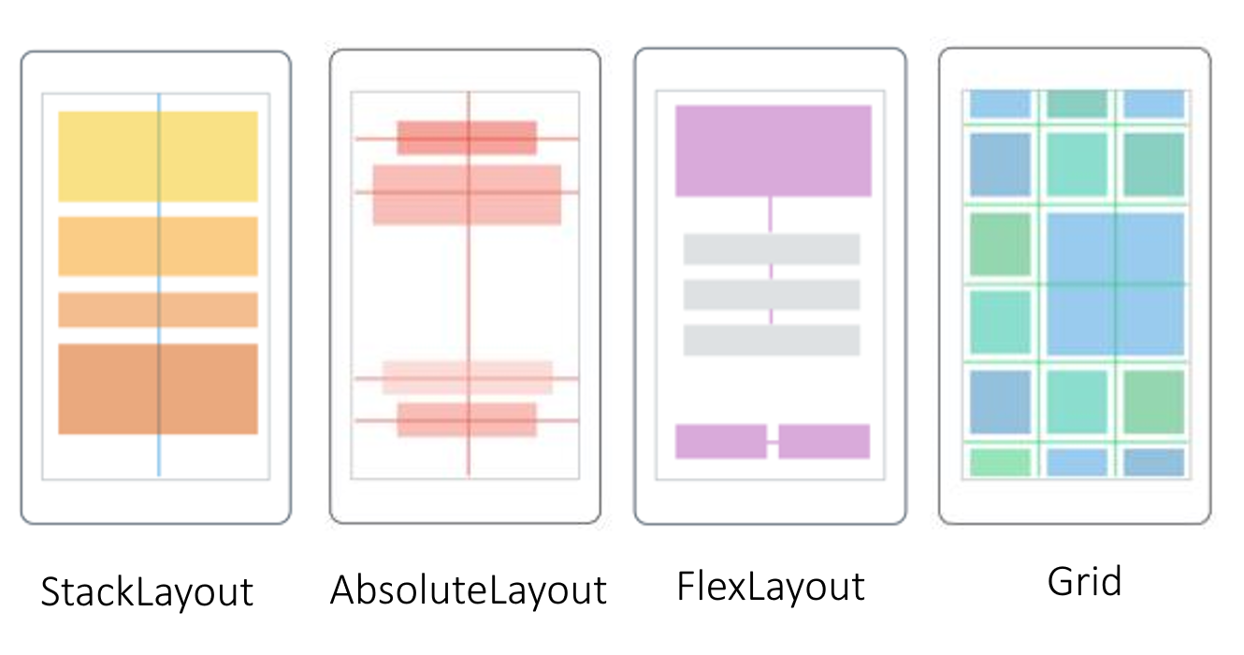
Компоновка представлений на странице

Slide 40
Компоновка представлений на странице
StackLayout: размещает дочерние представления в одной строке или столбце.
В дополнение к StackLayout есть также новые оптимизированные VerticalStackLayout и HorizontalStackLayout, когда вам не нужно менять ориентацию.

Slide 41
Компоновка представлений на странице
AbsoluteLayout: размещает свое дочернее представление, используя координаты x и y.

Slide 42
Компоновка представлений на странице
FlexLayout: упорядочивает свои дочерние представления, как StackLayout, за исключением того, что вы можете переместить их (wrap), если они не помещаются в одну строку или столбец.

Slide 43
Компоновка представлений на странице
Grid: упорядочивает дочерние представления в ячейках, созданных строками и столбцами.

Slide 44
Компоновка представлений на странице
Grid: упорядочивает дочерние представления в ячейках, созданных строками и столбцами.

Slide 45
Компоновка представлений на странице
Базовый класс View определяет два свойства, которые влияют на размер представления: WidthRequest и HeightRequest. WidthRequest позволяет указать ширину, а HeightRequest позволяет указать высоту. Оба свойства имеют тип double.

Slide 46
Компоновка представлений на странице
<Label
Text="Hello"
BackgroundColor="Silver"
VerticalOptions="Center"
HorizontalOptions="Center"
WidthRequest="100"
HeightRequest="300"
FontSize="40"/>

Slide 47
Компоновка представлений на странице
Значения WidthRequest и HeightRequest, не имеют единиц измерения. Это не точки или пиксели. Это просто значения типа double. .NET MAUI передает эти значения базовой операционной системе во время выполнения. Это операционная система, которая предоставляет контекст, необходимый для определения того, что означают числа:
В iOS значения называются точками (points).
В Android это пиксели, не зависящие от плотности (density-independent pixels).

Slide 48
Компоновка представлений на странице
Базовый класс View имеет два свойства, которые используются для установки положения представления:
VerticalOptions и
HorizontalOptions.
Эти настройки влияют на то, как представление позиционируется в пределах прямоугольника, выделенного для него панелью макета.
VerticalOptions и HorizontalOptions относятся к типу LayoutOptions.

Slide 49
Компоновка представлений на странице
LayoutOptions — это тип C#, который инкапсулирует два параметра макета: LayoutAlignment и Expands. Оба свойства связаны с позиционированием, но не связаны друг с другом.
С#
public struct LayoutOptions
{
public LayoutAlignment Alignment { get; set; }
public bool Expands { get; set; }
...
}

Slide 50
Компоновка представлений на странице
LayoutAlignment — это перечисление, содержащее четыре значения: Start, Center, End и Fill. Вы можете использовать эти значения для управления тем, как дочернее представление позиционируется в прямоугольнике, заданном ему его панелью макета.

Slide 51
Компоновка представлений на странице
<StackLayout>
<Label Text="Start" HorizontalOptions="Start"
BackgroundColor="Silver" FontSize="40" />
<Label Text="Center" HorizontalOptions="Center"
BackgroundColor="Silver" FontSize="40" />
<Label Text="End" HorizontalOptions="End"
BackgroundColor="Silver" FontSize="40"/>
<Label Text="Fill" HorizontalOptions="Fill"
BackgroundColor="Silver" FontSize="40"/>
</StackLayout>

Slide 52
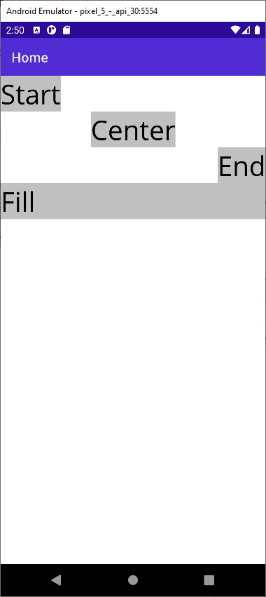
Компоновка представлений на странице

Slide 53
Элементы интерфейса (Views)

Slide 54
Представление данных
Border
Frame
GraphicsView
Image
Label
ScrollView
WebView

Slide 55
Представление данных
Border — это контейнерный элемент управления, который рисует границу, фон или и то, и другое вокруг другого элемента управления.
Border может содержать только один дочерний объект.

Slide 56

Представление данных
<Border Stroke="#C49B33" StrokeThickness="4"
StrokeShape="RoundRectangle 40,0,0,40"
Background="#2B0B98" Padding="16,8"
HorizontalOptions="Center">
<Label Text=".NET MAUI"
TextColor="White"
FontSize="18"
FontAttributes="Bold" />
</Border>
ИЛИ
<Border Stroke="#C49B33" StrokeThickness="4"
Background="#2B0B98"Padding="16,8"
HorizontalOptions="Center">
<Border.StrokeShape>
<RoundRectangle CornerRadius="40,0,0,40" />
</Border.StrokeShape>
<Label Text=".NET MAUI"
TextColor="White"
FontSize="18"
FontAttributes="Bold" />
</Border>

Slide 57
Представление данных
Image отображает изображение, которое можно загрузить из локального файла, URI, встроенного ресурса или потока. Поддерживаются стандартные форматы изображений платформы, включая анимированные GIF, а также поддерживаются локальные файлы масштабируемой векторной графики (SVG).

Slide 58
Представление данных
<Image
Source="dotnet_bot.png"
HeightRequest="200"
HorizontalOptions="Center" />
Image image = new Image
{
Source = ImageSource.FromFile("dotnet_bot.png")
};

Slide 59
Представление данных
<Image
Source="https://aka.ms/campus.jpg"
HeightRequest="200"
HorizontalOptions="Center" />
Image image = new Image
{
Source = ImageSource.FromUri("https://aka.ms/campus.jpg")
};

Slide 60
Представление данных
Label отображает однострочный и многострочный текст. Текст, отображаемый меткой, может быть цветным, разделенным и может иметь текстовые украшения.
<Label Text=".NET MAUI"
TextColor="White"
FontSize="18"
FontAttributes="Bold" />

Slide 61
Представление данных
ScrollView — это представление, способное прокручивать содержимое.
По умолчанию ScrollView прокручивает содержимое вертикально.
ScrollView может иметь только один дочерний элемент, хотя это могут быть и другие макеты.

Slide 62
Представление данных
WebView отображает удаленные веб-страницы, локальные файлы HTML и строки HTML в приложении. Содержимое, отображаемое WebView, включает поддержку каскадных таблиц стилей (CSS) и JavaScript.
По умолчанию проекты .NET MAUI включают разрешения платформы, необходимые для WebView для отображения удаленной веб-страницы.

Slide 63
Представление данных
GraphicsView

Slide 64
Генерирование команд

Slide 65
Генерирование команд
Button
ImageButton
RadioButton
RefreshView
SearchBar
SwipeView

Slide 66
Генерирование команд
Button отображает текст и реагирует на прикосновение или щелчок, который направляет приложение на выполнение задачи.
Button обычно отображает короткую текстовую строку, указывающую на команду, но также может отображать растровое изображение или комбинацию текста и изображения. Когда кнопка нажимается пальцем или щелкается мышью, она инициирует эту команду.

Slide 67
Генерирование команд
<Button
x:Name="CounterBtn"
Text="Click me"
Clicked="OnCounterClicked"
HorizontalOptions="Center" />
private void OnCounterClicked(object sender, EventArgs e)
{
count++;
if (count == 1)
CounterBtn.Text = $"Clicked {count} time";
else
CounterBtn.Text = $"Clicked {count} times";
}

Slide 68
Генерирование команд
Button отображает текст и реагирует на прикосновение или щелчок, который направляет приложение на выполнение задачи.
Button обычно отображает короткую текстовую строку, указывающую на команду, но также может отображать растровое изображение или комбинацию текста и изображения. Когда кнопка нажимается пальцем или щелкается мышью, она инициирует эту команду.

Slide 69
Установка значений

Slide 70
Установка значений
CheckBox
DatePicker
Slider
Stepper
Switch
TimePicker

Slide 71
Установка значений
CheckBox — это тип кнопки, которая может быть либо отмечена, либо пуста. Когда флажок установлен, он считается включенным. Когда флажок пуст, он считается выключенным.

Slide 72
Редактирование текста

Slide 73
Редактирование текста
Editor
Entry

Slide 74
Редактирование текста
Editor позволяет редактировать многострочный текст
<Editor x:Name="editor"
Placeholder="Enter your response here"
HeightRequest="250"
TextChanged="OnEditorTextChanged"
Completed="OnEditorCompleted" />

Slide 75
Редактирование текста
Entry позволяет вводить и редактировать одну строку текста.
Кроме того, Entry можно использовать в качестве поля пароля.

Slide 76
Обработка событий

Slide 77
Обработка событий
<Button
x:Name="CounterBtn"
Text="Click me"
Clicked="OnCounterClicked"
HorizontalOptions="Center" />
private void OnCounterClicked(object sender, EventArgs e)
{
count++;
if (count == 1)
CounterBtn.Text = $"Clicked {count} time";
else
CounterBtn.Text = $"Clicked {count} times";
}

Slide 78
Навигация страниц

Slide 79
Навигация страниц
Всплывающая навигация (Flyout) отображает меню, которое обеспечивает быстрый способ переключения контекста в вашем приложении.
Всплывающее меню состоит из нескольких частей: заголовка, всплывающих элементов, элементов меню и нижнего колонтитула.

Slide 80
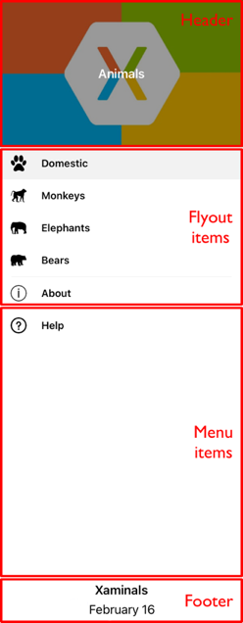
Навигация страниц

Slide 81
Навигация страниц
Для реализации всплывающей навигации в .NET MAUI. используется класс FlyoutItem.
Вы указываете, что будет отображаться при касании FlyoutItem, устанавливая его свойство ShellContent. Это свойство будет указывать на страницу в приложении.
FlyoutItem должен размещаться на странице Shell, которая служит главной страницей приложения.

Slide 82
Навигация страниц
Oбъект Shell может содержать только объекты FlyoutItem или объект TabBar (который может содержать только объекты Tab), которые могут содержать только объекты ShellContent.

Slide 83
Навигация страниц
<Shell.FlyoutHeader>
<VerticalStackLayout Padding="5">
<Image Source="asclp_rct.svg" HorizontalOptions="Start" HeightRequest="50">
<Image.Shadow>
<Shadow/>
</Image.Shadow>
</Image>
</VerticalStackLayout>
</Shell.FlyoutHeader>
<FlyoutItem Title="Profile" Route="CardProfile" Icon="profile.svg">
<ShellContent Title="Профиль" Icon="profile.svg" ContentTemplate="{DataTemplate card:CardProfile}"/>
. . .
<ShellContent Title="Файлы" Icon="files.svg" ContentTemplate="{DataTemplate card:Files}" />
</FlyoutItem>
<FlyoutItem Title="Заявки" Route="OrdersList" Icon="list.svg">
<ShellContent Title="История" Icon="list.svg" ContentTemplate="{DataTemplate order:OrdersList}“ />
</FlyoutItem>
. . .
<Shell.FlyoutFooter>
<VerticalStackLayout Padding="20">
<Button Text="Log-out" Clicked="Button_Clicked"></Button>
</VerticalStackLayout>
</Shell.FlyoutFooter>

Slide 84
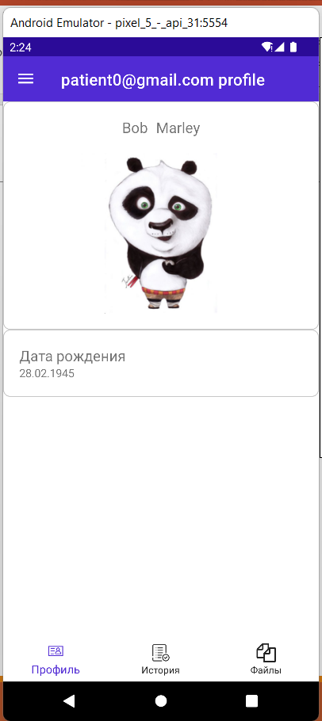
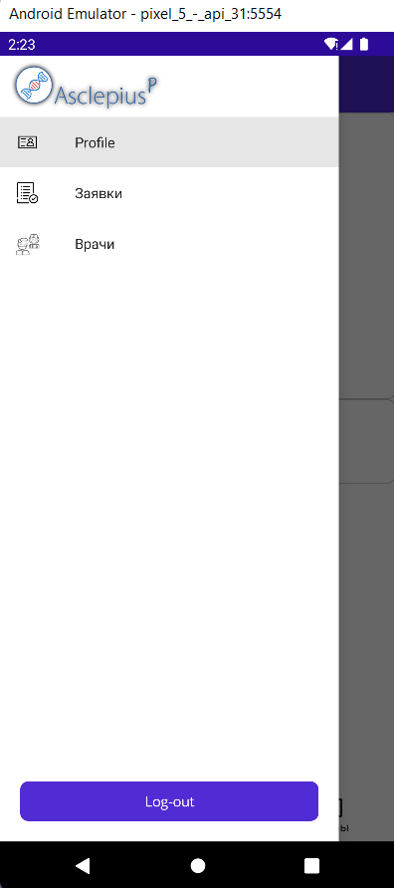
Навигация страниц

Slide 85
Навигация по стеку
Навигация по стеку позволяет пользователю развернуть ряд страниц, где следующая страница в стеке обеспечивает более подробное представление выбранного элемента на предыдущей странице.

Slide 86
Навигация по стеку
Shell включает в себя навигацию на основе URI, которая использует маршруты для перехода на любую страницу в приложении без необходимости следовать установленной иерархии навигации. Кроме того, он также предоставляет возможность навигации назад без необходимости посещения всех страниц в стеке навигации.

Slide 87
Навигация по стеку
Класс Shell определяет следующие свойства, связанные с навигацией:
BackButtonBehavior, тип BackButtonBehavior — присоединенное свойство, определяющее поведение кнопки «Назад».
CurrentItem, типа ShellItem, текущий выбранный элемент.
CurrentPage, тип Page, текущая представленная страница.
CurrentState, тип ShellNavigationState, текущее состояние навигации оболочки.
Current, тип Shell, псевдоним Application.Current.MainPage с приведенным типом.

Slide 88
Навигация по стеку
Навигация выполняется путем вызова метода
GoToAsync
из класса Shell

Slide 89
Навигация по стеку
Маршруты могут быть определены для объектов FlyoutItem, TabBar, Tab и ShellContent через их свойства Route:
<FlyoutItem FlyoutItemIsVisible="False" Shell.FlyoutBehavior="Disabled">
<ShellContent ContentTemplate="{DataTemplate pages:StartupPage}«
Route="StartupPage"/>
</FlyoutItem>

Slide 90
Навигация по стеку
В конструкторе подкласса Shell дополнительные маршруты могут быть явно зарегистрированы для любых ContentPage, которые не представлены в визуальной иерархии Shell. Это достигается с помощью метода Routing.RegisterRoute:
С#
Routing.RegisterRoute("astronomicalbodydetails",
typeof(AstronomicalBodyPage));

Slide 91
Навигация по стеку
Чтобы перейти к AstronomicalBodyPage, нужно вызвать:
С#
await Shell.Current.GoToAsync("astronomicalbodydetails");

Slide 92
Навигация по стеку
Примитивные данные могут быть переданы как строковые параметры запроса при выполнении программной навигации на основе URI. Это достигается добавлением ? после маршрута, за которым следует идентификатор параметра запроса, = и значение:
string celestialName = "moon";
await Shell.Current.GoToAsync($"astronomicalbodydetails?bodyName={celestialName}");

Slide 93
Навигация по стеку
Передача данных в виде параметров:
IDictionary<string, object> parameters =
new Dictionary<string, object>
{
{"Doctor", doctorDetails}
};
await Shell.Current.GoToAsync("DoctorDetails", parameters);

Slide 94
Навигация по стеку
Получение параметров:
[QueryProperty(nameof(DoctorInfo), "Doctor")]
public partial class DoctorDetailsViewModel : ViewModelBase
{
public Doctor DoctorInfo {get;set;};
. . .
}

Slide 95
Навигация по стеку
Поддерживаются следующие форматы относительных маршрутов.
route | Поиск указанного маршрута выполняется в иерархии маршрутов вверх, начиная от текущей позиции. Страница совпадения будет отправлена в стек навигации.
/маршрут | Поиск указанного маршрута выполняется в иерархии маршрутов вниз, начиная от текущей позиции. Страница совпадения будет отправлена в стек навигации.
//маршрут | Поиск указанного маршрута выполняется в иерархии маршрутов вверх, начиная от текущей позиции. Страница совпадения заменит стек навигации.
///маршрут | Поиск указанного маршрута выполняется в иерархии маршрутов вниз, начиная от текущей позиции. Страница совпадения заменит стек навигации.

